Slide 1
1
2
3
4
5
6
7
8
9
10
11
12
13
14
15
16

Slide 2
№1
ITBET CNHÖS
ANDKE CNHÖS

Slide 3
№2
Bilde Namen!
PE KE DIE FRIED DIET TER NA KO HAN AN TRA RICH HEIN HEI JO

Slide 4
№3
Zaubermathematik
10+5-2=
7+5+1=
11-6+12=
15+(7-3)-4=
3+3-5=
7+5-12=
10+1-9=
7-(3+3)+6=

Slide 5
№4
13 zwei
7 zehn
2 drei
3 zwölf
5 dreizehn
12 eins
15 fünfzehn
11 neun
9 vier
8 sechs
10 elf
1 sieben
4 vierzehn
6 acht
14 fünf

Slide 6
№5
Zungenbrecher
Fischers Fritz fischt frische Fische, frische Fische fischt Fischers Fritz.
In Ulm, um Ulm und um Ulm herum.

Slide 7
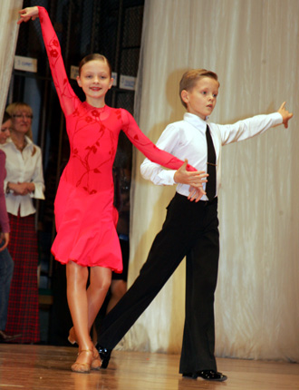
№6
Beschreibe das Bild!

Slide 8
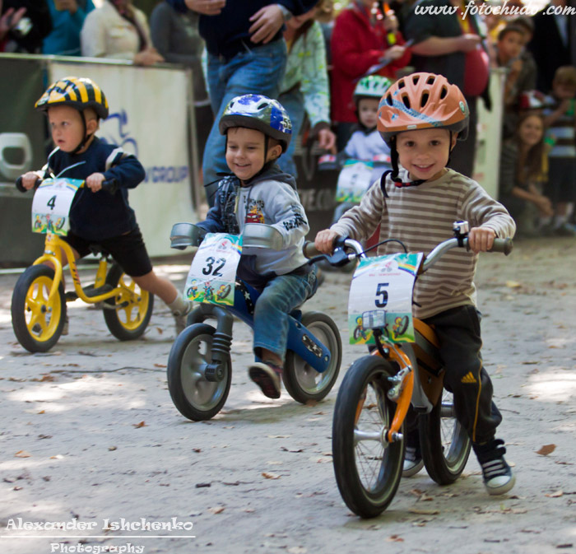
№7
Beschreibe das Bild!

Slide 9
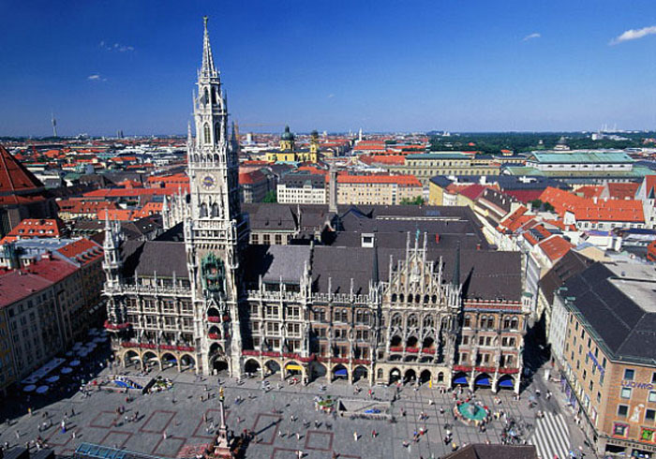
nMhecün
№8
Rate mal eine Stadt!

Slide 10
№9
Musikpause

Slide 11
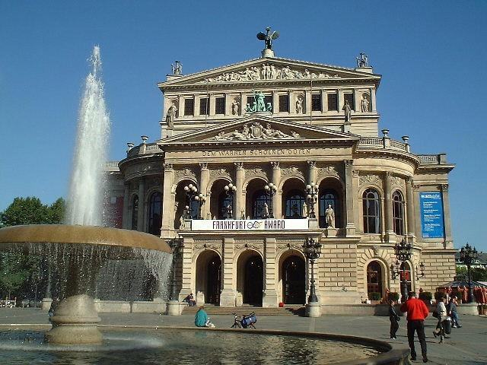
rfunFaktr
№10
Rate mal eine Stadt!

Slide 12
№11
„Ein lebendiger Satz“

Slide 13
№12
„Ein bewegtes Diktat“

Slide 14
№13
Wer liest schneller und richtiger?
HinterHerrmannHannesHaushängenhundertHemdenraus
SchwarzeKatzenkratzenmit
schwarzenTatzen

Slide 15
№14
Nenne ein Wort!

Slide 16
№15
Musikpause

Slide 17
№16
Komplimente! Komplimente!

